Slide 1
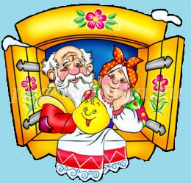
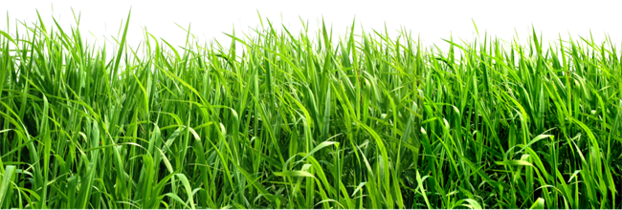
Работа по театрализованной деятельности детей
2 младшей группы «Воробушки», январь 2016 г.
Сказка «Колобок»
Задачи:
1.Учить детей внимательно слушать художественное произведение.
2.Учить детей пересказывать сказку по картинкам.
3.Развивать диалогическую речь, интонационную выразительность речи.
4.Развивать индивидуальные способности детей, через драматизацию сказки «Колобок».
5.Воспитывать эмоциональную отзывчивость детей и дружеские отношения со сверстниками.

Slide 2
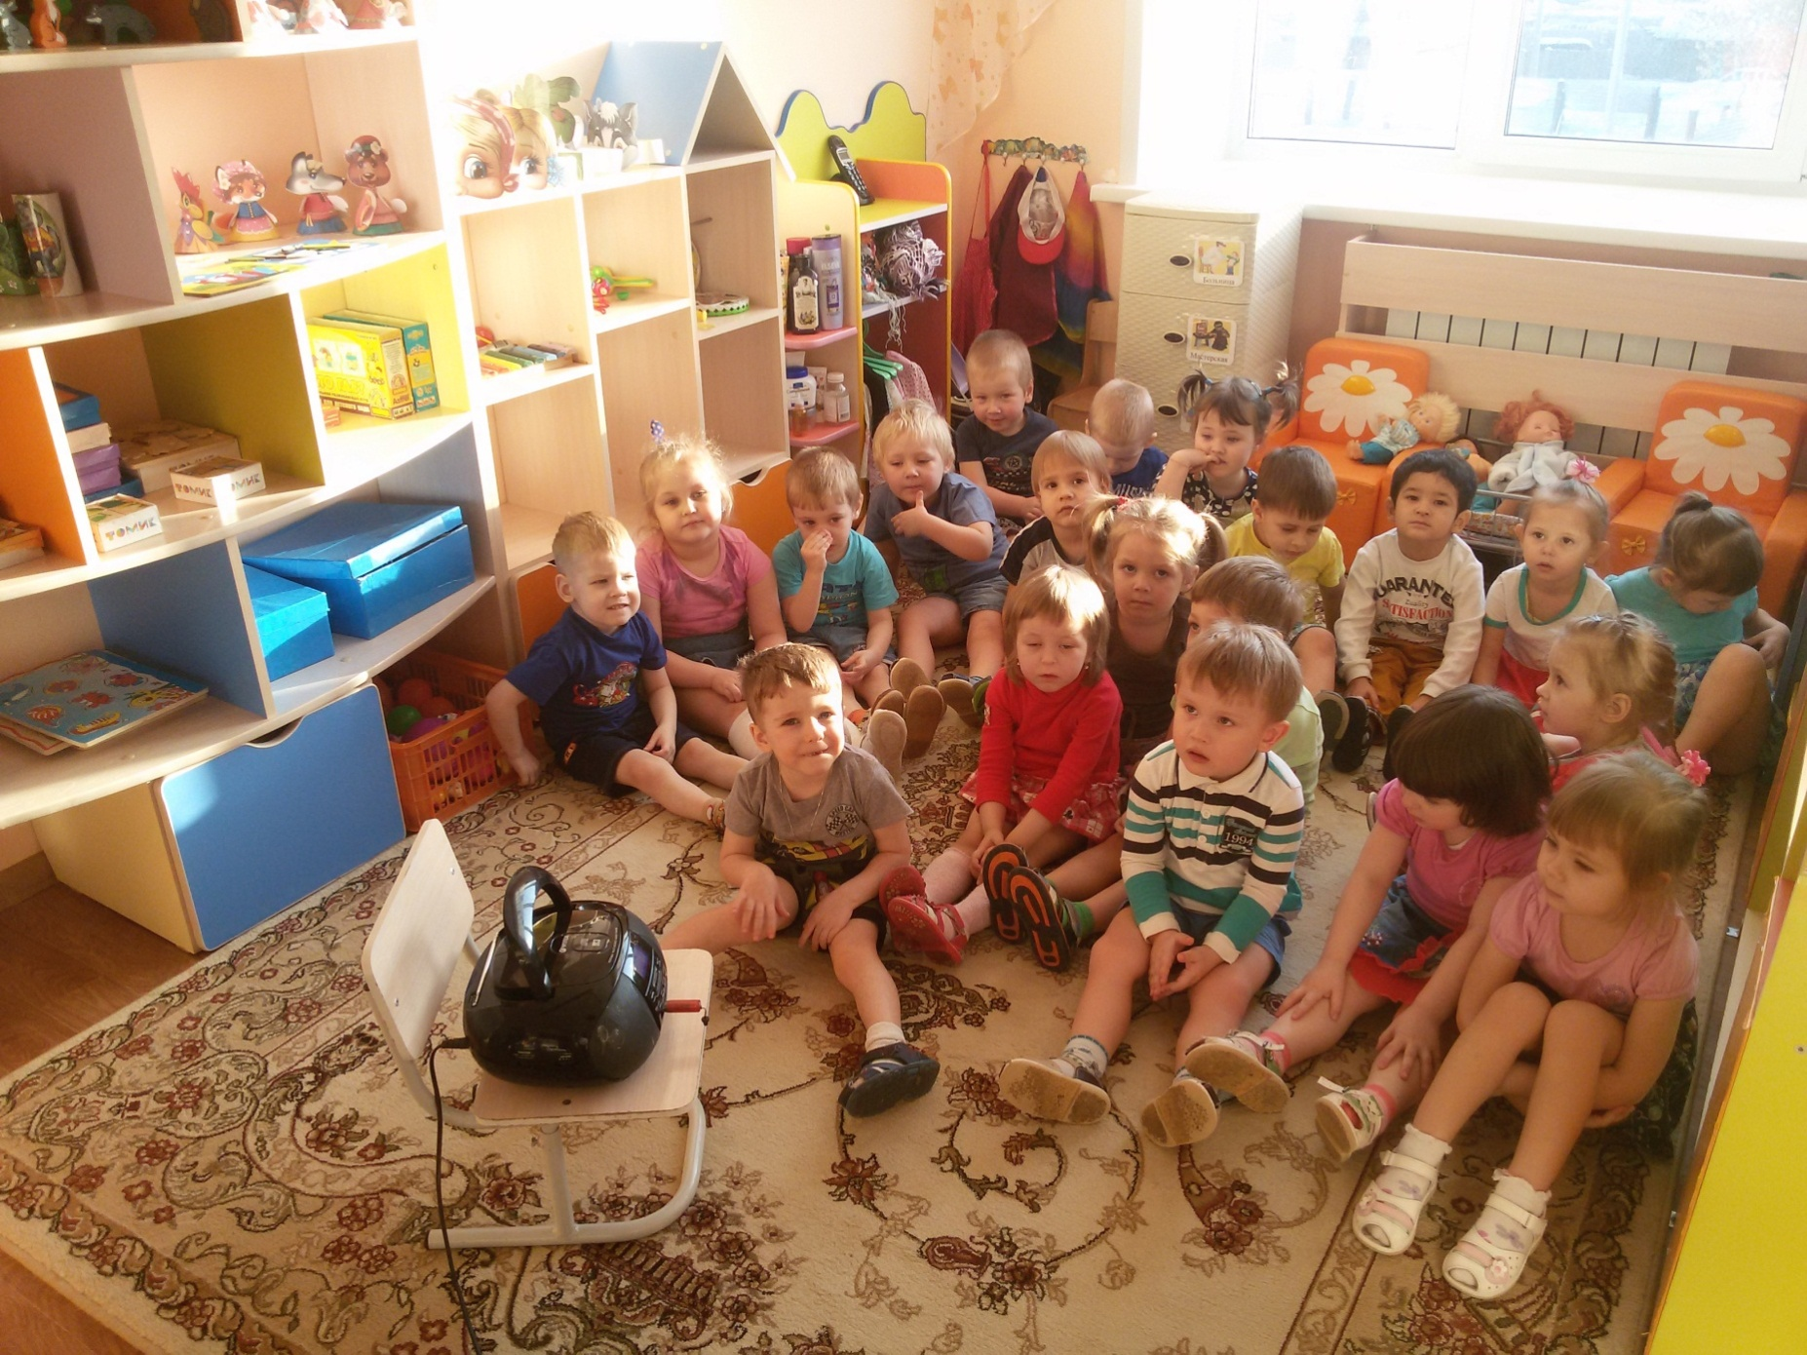
Ребята слушали аудио сказку «Колобок»

Slide 3
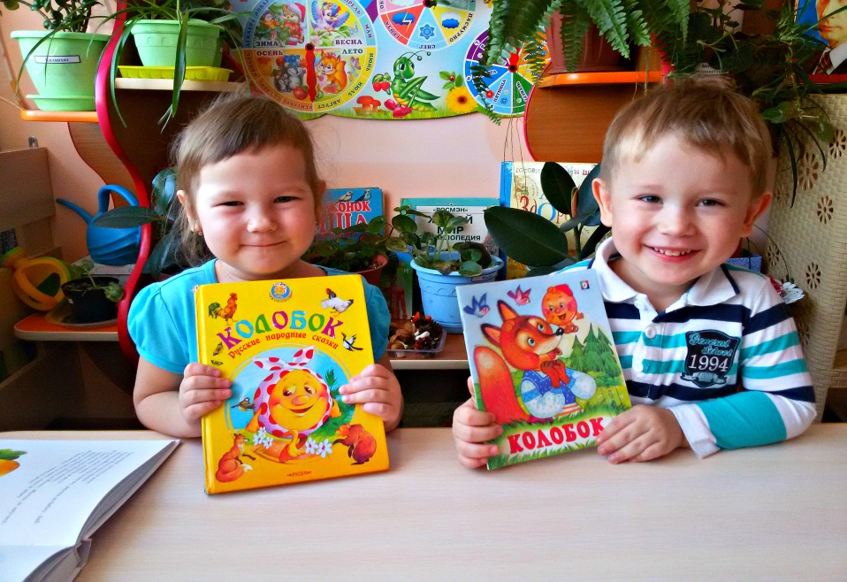
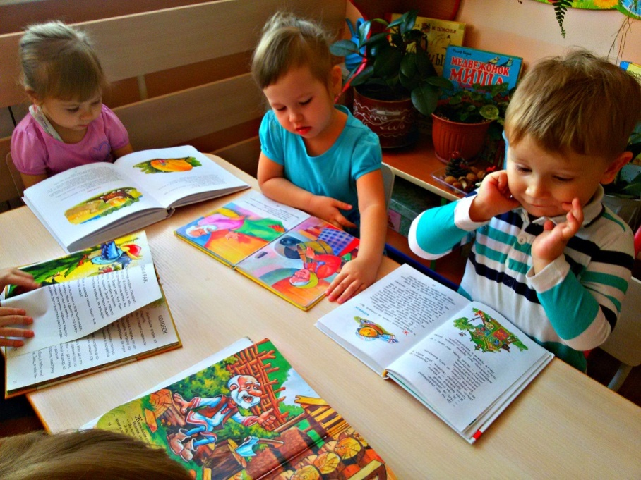
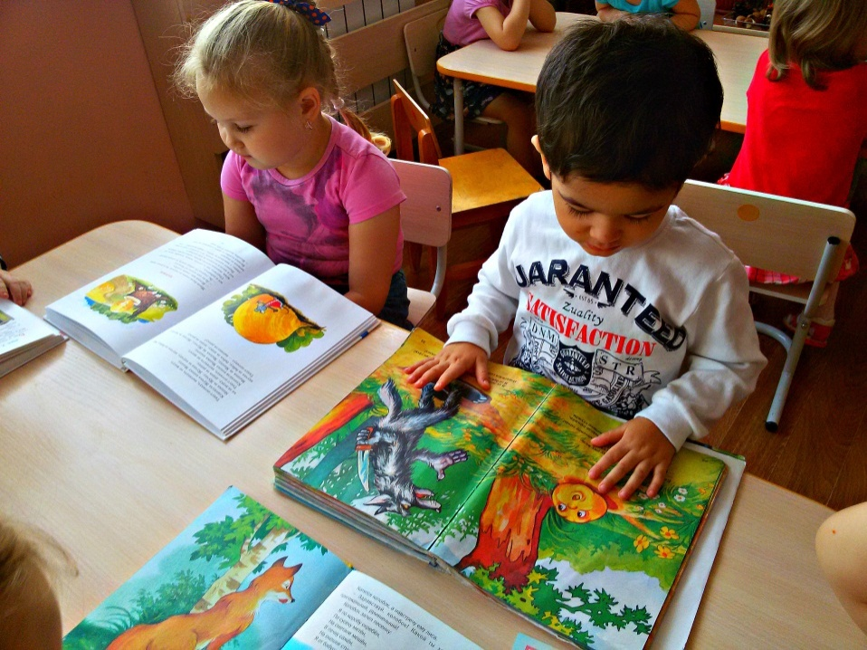
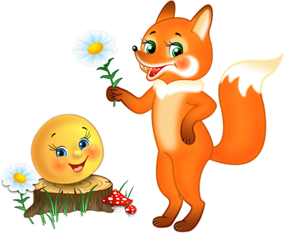
Дети с большим интересом рассматривали иллюстрации в книгах «Колобок» разных художников

Slide 4
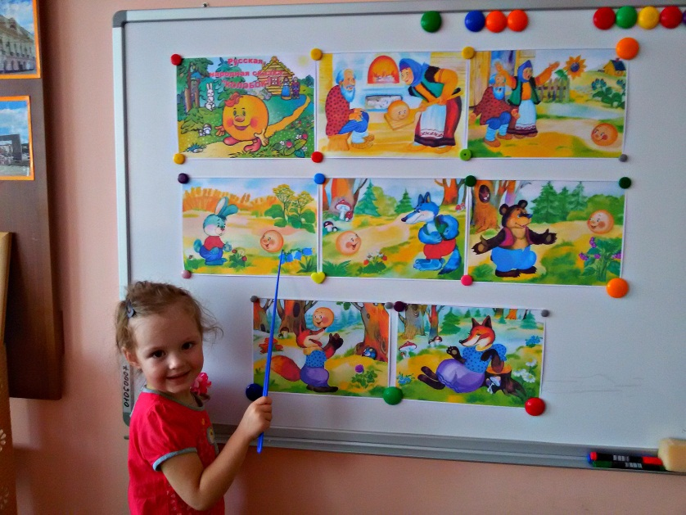
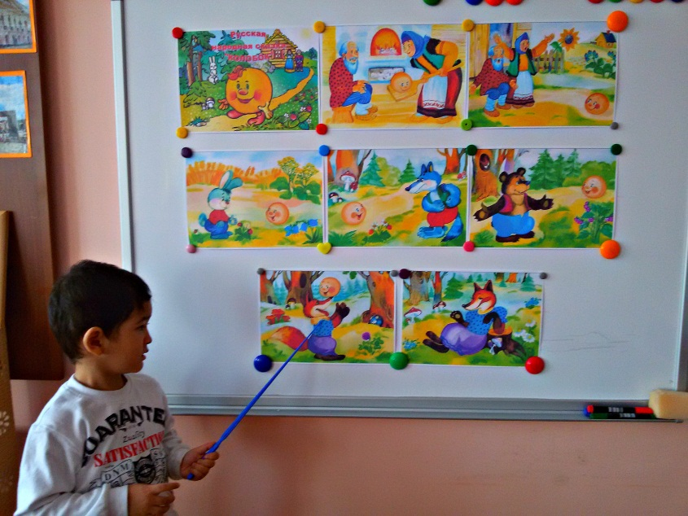
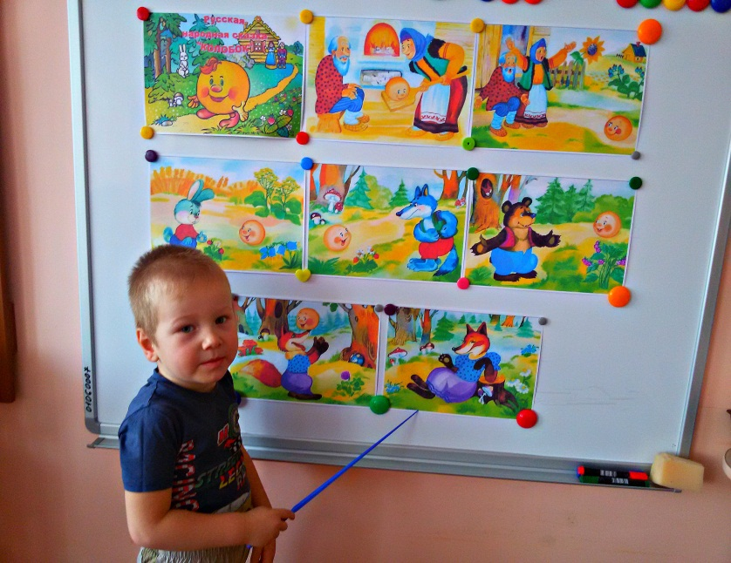
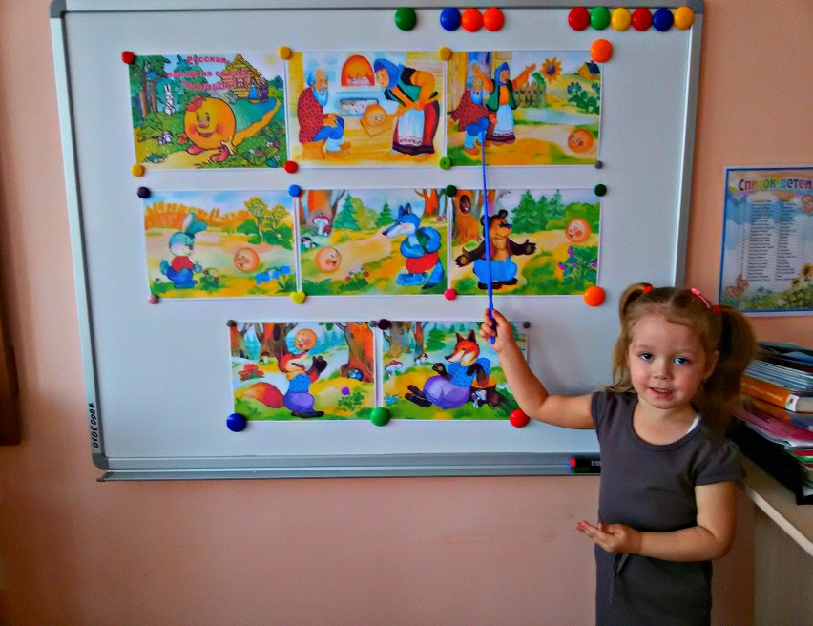
Ребята с удовольствием составляли рассказ по картинкам из сказки «Колобок»

Slide 5
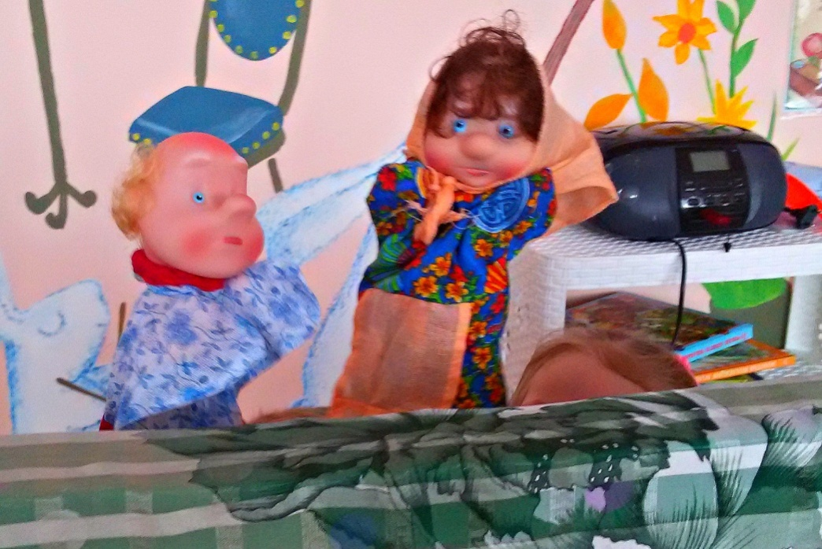
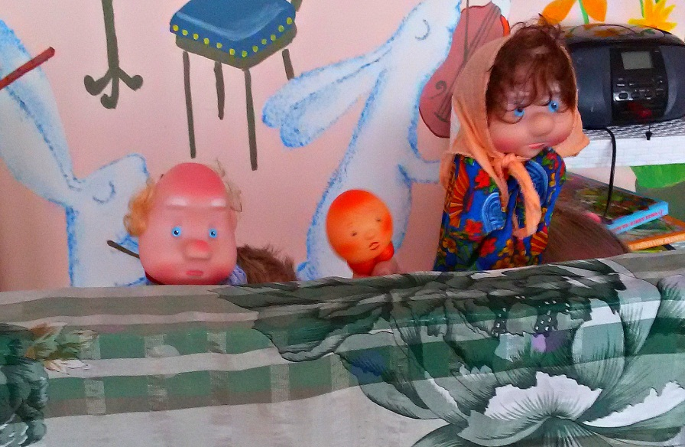
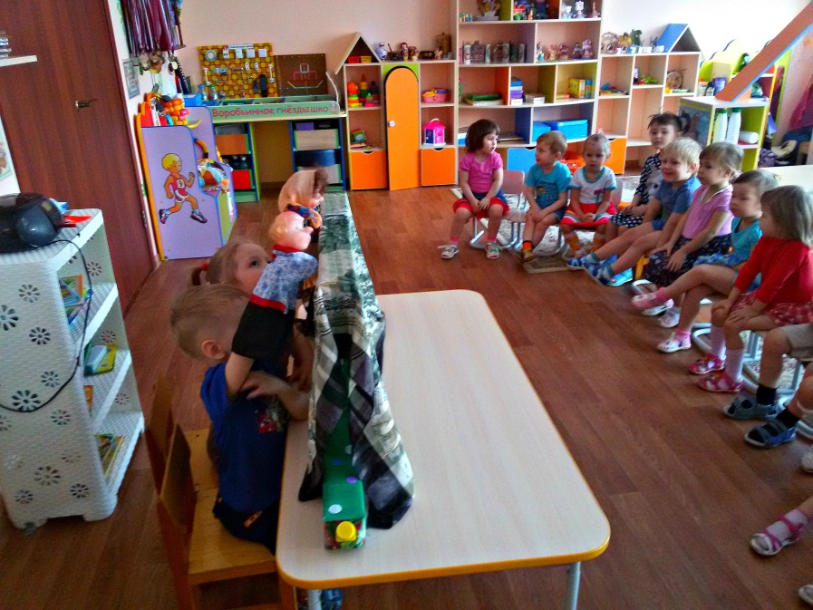
Дети впервые попробовали себя в постановке сказки с помощью кукольного театра
Игры в Кукольный театр стимулируют развитие речи ребенка, а обыгрывание сказочных историй способствует развитию памяти и воображения, а так же формируются детские актерские и музыкальные навыки.

Slide 6
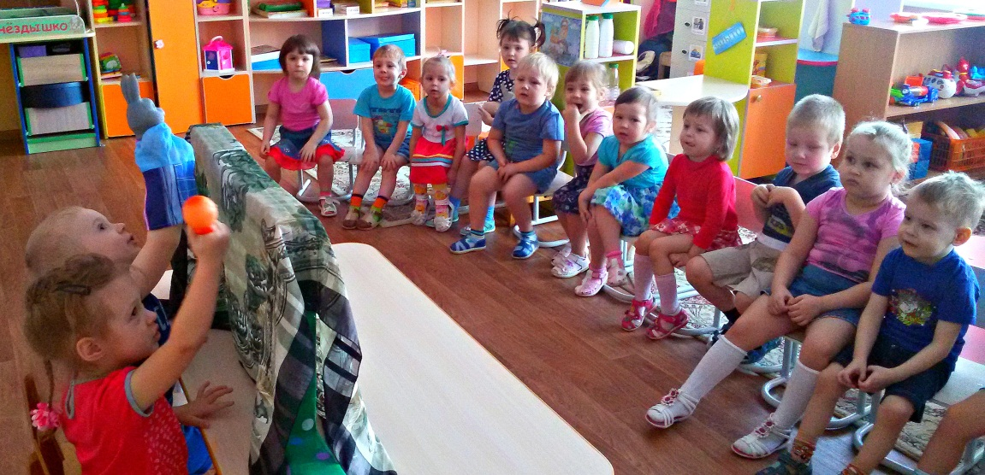
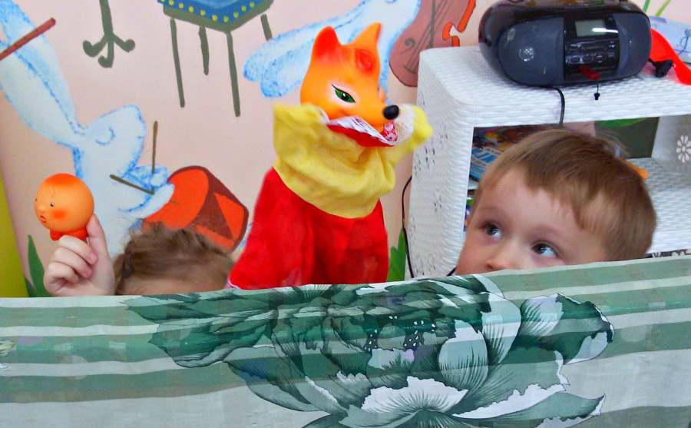
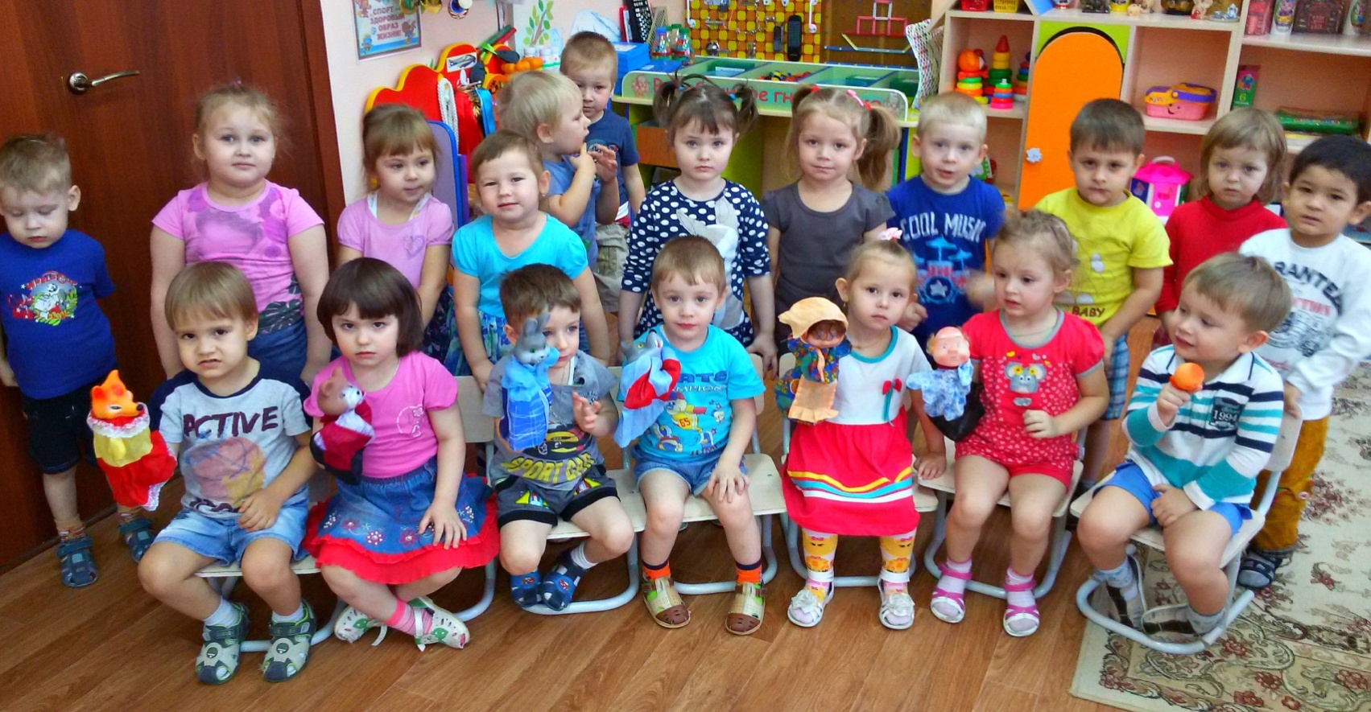
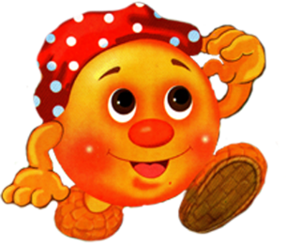

Slide 7
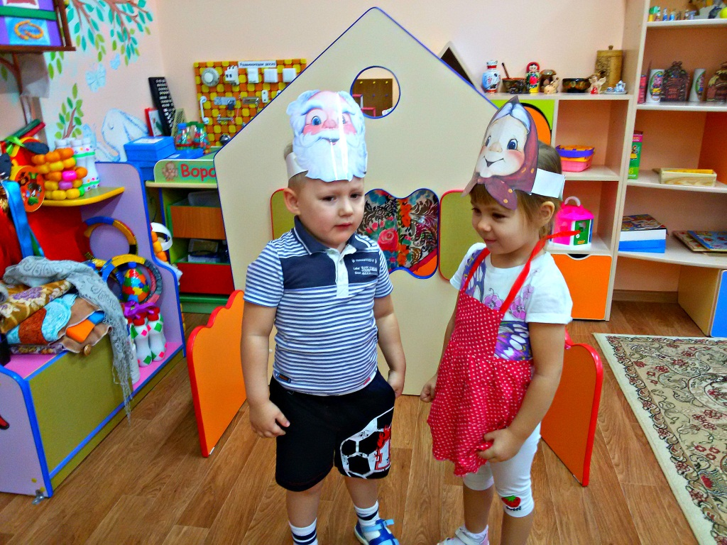
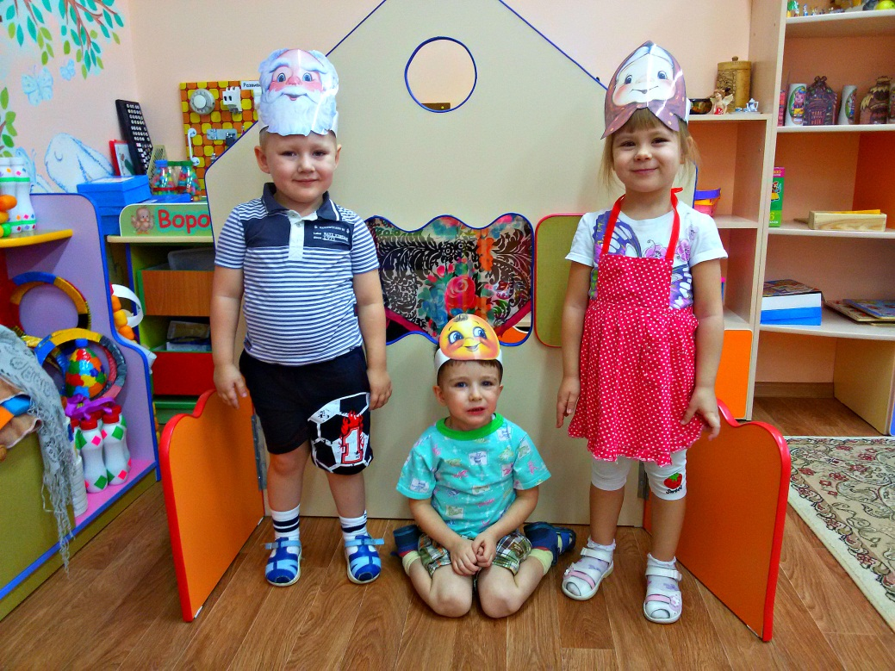
Театрализация сказки «Колобок»
Театрализованная деятельность – это самый распространенный вид детского творчества.

Slide 8
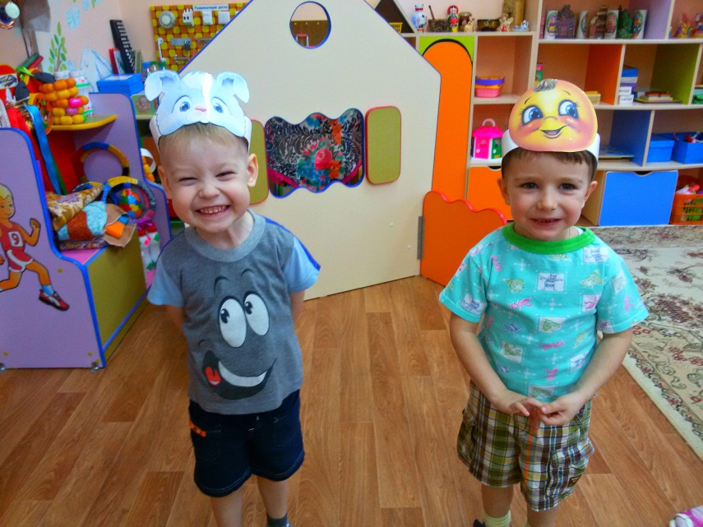
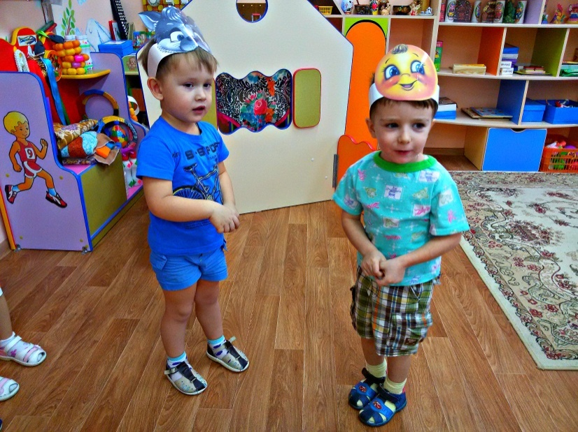
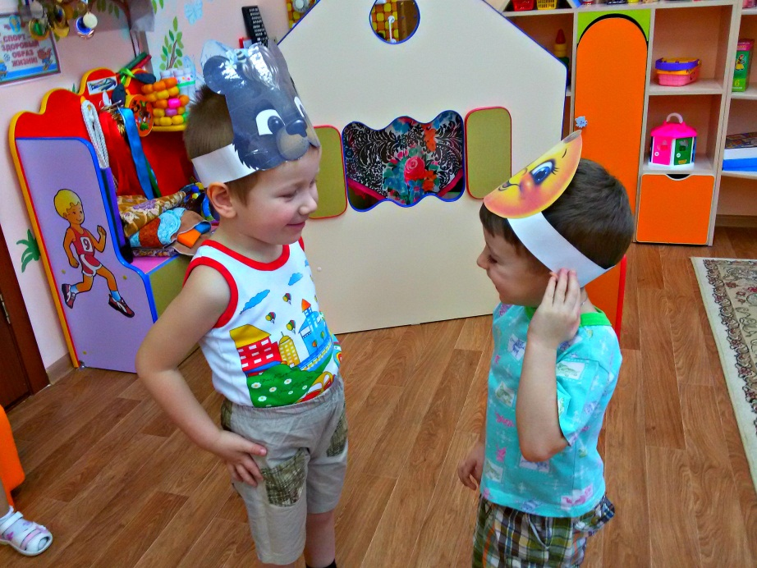
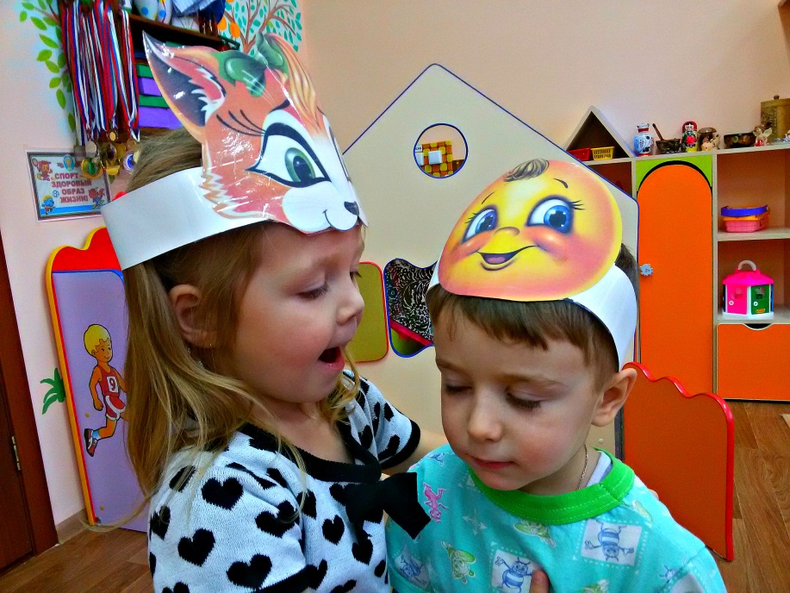

Slide 9
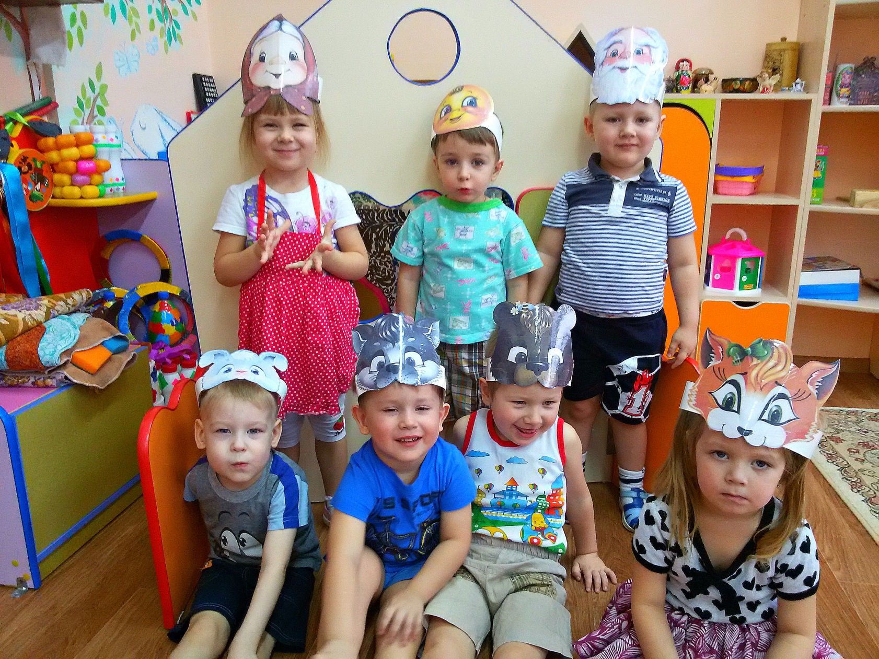
Дети довольны , и мы еще ни раз обыгрывали эту
замечательную сказку
Спасибо за внимание!
С уважением дети и воспитатели группы «Воробушки»

